Slide 1
BÁO CÁO CUỐI KỲ AWS DeepRacer và thực nghiệm

Slide 2

GIỚI THIỆU THÀNH VIÊN NHÓM:
Bùi Mạc Tùng Lâm - 18110139
Nguyễn Trần Thảo Quyên - 20110042
Trần Nguyễn Duy Linh - 20110516

Slide 3
NỘI DUNG TÌM HIỂU
Chương 1 — Giới Thiệu AWS DeepRacer
Chương 2 — Xây dựng mô hình
Chương 3 — Giới Thiệu Về Các Cuộc Đua
Chương 4 — Thực Nghiệm

Slide 4
GIỚI THIỆU VỀ CÁC CUỘC ĐUA
3

Slide 5
AWS DEEPRACER LEAGUE
Giới thiệu
AWS DeepRacer League là một thành phần quan trọng của AWS DeepRacer. Giải AWS DeepRacer nhằm mục đích thúc đẩy học tập cộng đồng và khám phá cộng tác thông qua chia sẻ và cạnh tranh.
Với AWS DeepRacer League, bạn có thể có nỗ lực phát triển của mình so với các nhà phát triển AWS DeepRacer khác trong một sự kiện đua vật lý hoặc ảo. Bạn không chỉ có cơ hội giành được giải thưởng, bạn còn có một cách để đo lường mô hình học tăng cường của mình. Bạn có thể tạo cơ hội để chia sẻ những hiểu biết của mình với những người tham gia khác, để học hỏi lẫn nhau và truyền cảm hứng cho nhau.

Slide 6
AWS DEEPRACER LEAGUE
Thể thức thi đấu
Tham gia Giải đua AWS DeepRacer từ bất cứ nơi nào trên thế giới thông qua bảng điều khiển AWS DeepRacer và thử thách kỹ năng của bạn trên các đường đua ảo hàng tháng. Tham gia đua để giành giải thưởng, vinh quang và cơ hội thi đấu tại Cúp vô địch AWS DeepRacer.

Slide 7
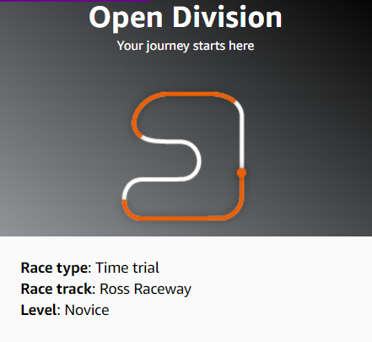
AWS DEEPRACER LEAGUE
Thể thức thi đấu
Nhà phát triển Thông tin mới cho năm 2021 sẽ bắt đầu từ vòng Open Division của giải đấu. Mỗi tháng, 10% những người đứng đầu trong vòng Open Division sẽ tiến vào vòng Pro Division trong tháng tiếp theo.

Slide 8
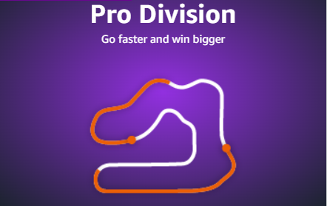
AWS DEEPRACER LEAGUE
Thể thức thi đấu
16 tay đua dẫn đầu ở cuối cuộc đua Pro Division cuối mỗi tháng sẽ đủ điều kiện tham gia Pro Finale. Tại vòng này, họ sẽ đua trực tiếp để xác định người chiến thắng của tháng đó.

Slide 9
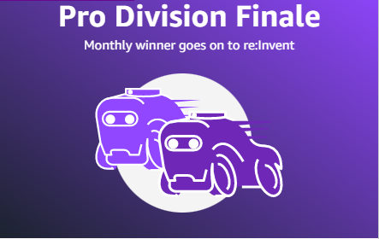
AWS DEEPRACER LEAGUE
Thể thức thi đấu
10 người dẫn đầu ở vòng Pro Finale sẽ nhận được thiết bị AWS DeepRacer Evo, trong đó 3 người dẫn đầu sẽ đủ điều kiện nhận chuyến đi được chi trả chi phí để tham gia thi đấu Cúp vô địch AWS DeepRacer tại re:Invent.

Slide 10
AWS DEEPRACER STUDENT LEAGUE
Giới thiệu
AWS DeepRacer Student: do Intel tổ chức, cho phép các học sinh trung học và đại học trên toàn cầu phát triển các kỹ năng ML(Machine Learning) của họ trong một giải đua tự trị thú vị, thực hành.
Với AWS DeepRacer Student, bất kỳ học sinh nào từ 16 tuổi trở lên đều có thể tận dụng 20 giờ tài liệu giáo dục ML và 10 giờ đào tạo mô hình(Training Model) hàng tháng để tính toán các nguồn lực để nâng cao kỹ năng ML. Trải nghiệm các kỹ năng mới trong các cuộc thi hàng tháng để có cơ hội giành được các giải thưởng như học bổng, thiết bị và trải nghiệm bằng cách trở thành một trong những tay đua hàng đầu trong các cuộc thi toàn cầu diễn ra hàng tháng.

Slide 11
AWS DEEPRACER LEAGUE
Thể thức thi đấu và giải thưởng
Đua hàng tháng trong các cuộc thi ảo
Học sinh có thể cạnh tranh hàng tháng để giành được các giải thưởng như thiết bị AWS DeepRacer và quỹ áp dụng cho học phí sau trung học. Vào cuối mỗi tháng, 2 tay đua hàng đầu trên bảng xếp hạng sẽ tiến đến Vòng chung kết Giải AWS DeepRacer Student League.
Vị trí thứ nhất - $ 1,000 USD cho học phí
Vị trí thứ 2 - $ 500 USD cho học phí
Vị trí thứ 1 - 8 - Xe AWS DeepRacer
Tiến tới Vòng chung kết Liên đoàn Sinh viên

Slide 12
AWS DEEPRACER LEAGUE
Thể thức thi đấu và giải thưởng
Các thí sinh lọt vào vòng chung kết hàng tháng sẽ cạnh tranh vào tháng 10 trong Vòng chung kết của Liên đoàn Sinh viên. 3 người chiến thắng hàng đầu từ Vòng chung kết sẽ giành được quỹ học phí và một chuyến tham dự Giải vô địch DeepRacer League tại AWS re: Invent 2022 ở Las Vegas, NV Hoa Kỳ.
Vị trí thứ nhất - $ 5.000 USD cho học phí
Vị trí thứ 2 - $ 2.500 USD cho học phí
Vị trí thứ 3 - $ 1,000 USD cho học phí
Vị trí thứ 4 - 6 - $ 500 USD cho học phí
Đăng ký Chương trình học bổng AI & ML

Slide 13
AWS DEEPRACER LEAGUE
Thể thức thi đấu và giải thưởng
Ngoài các giải thưởng DeepRacer Student League, những sinh viên không được phục vụ hoặc có trình độ thấp trong lĩnh vực công nghệ có thể đủ điều kiện tham gia Chương trình học bổng AWS AI & ML với cơ hội kiếm được tới hai trong số 2.500 học bổng miễn phí nano Udacity (trị giá $ 4.000 USD).

Slide 14
THỰC NGHIỆM
4

Slide 15
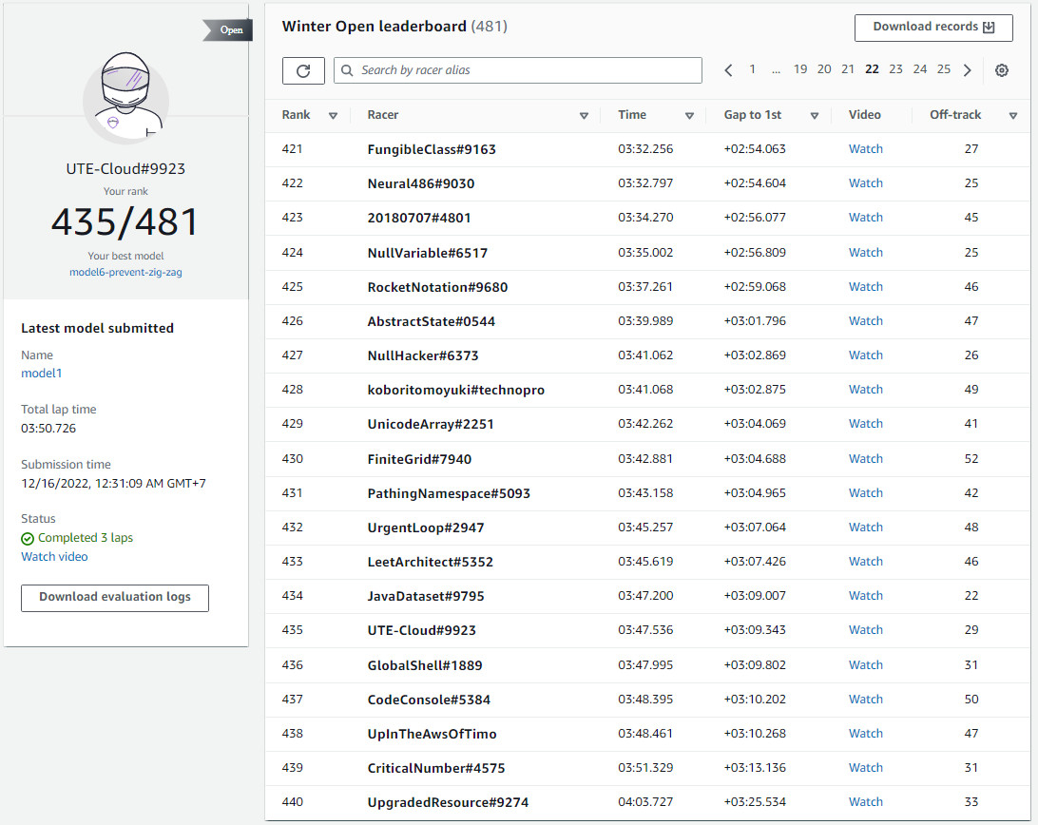
Qua tìm hiểu và thực nghiệm, nhóm đã rút ra được một số mô hình phù hợp cho việc huấn luyện và đạt được một thứ hạng không quá thấp trong cuộc đua Open Division Tháng 12

Slide 16
CÁCH THAM GIA CÁC GIẢI ĐUA

Slide 17
KẾT LUẬN
Hạn chế: thuật toán tính thưởng chưa cải thiện tốt việc giúp xe đi đúng trong làn đường, một số đường đua ziczac tỉ lệ hoàn thành còn thấp
Hướng phát triển: cải thiện các thuật toán điểm thưởng phù hợp cho nhiều đường đua, tham gia các giải đấu cộng đồng

Slide 18
Cảm ơn thầy đã xem video báo cáo nhóm em

